Slide 1
ENEBAKK Kirkens diakonale ressursgruppe

Slide 2
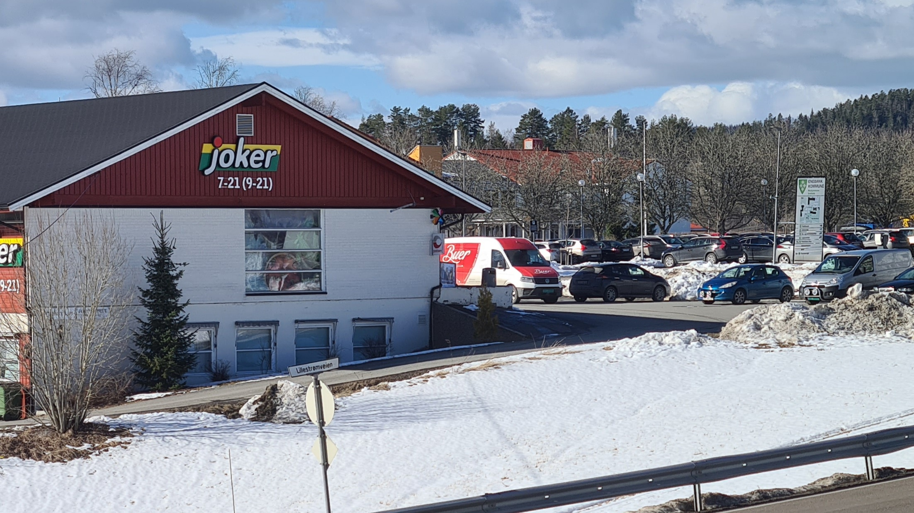
Fra EN SAMTALE PÅ NÆRBUTIKKEN TIL EN RESSURSGRUPPE

Slide 3
Ressursgruppa i Enebakk
Medlemmene har erfaring fra arbeid som:
Sivilt ansatt i politiet med bl.a. namsmannssaker
Lensmann
Likningssjef og rådgiver skatteetaten (2 pers)
Barnevernspedagog med erfaring innen rus og barnevern
Vernepleier med erfaring fra psykiatri og med tilrettelegging av botilbud for personer med nedsatt funksjonsevne
Ansatt i kommunal forvaltning og boligformidling
Lærer i ungdomsskolen med erfaring som sosiallærer
Medhjelpere:
Sokneprest veileder
Fastlege, konsulent for gruppa
Kirkeverge, administrative oppgaver
Prost, veileder

Slide 4
Hvem hjelpes?
Folk med svært forskjellige behov
Store og sammensatte problemstillinger: Ofte økonomi og psykososiale forhold
Problemene er ofte skambelagt og holdt skjult
Opplevd gjentatte nederlag
Mer enn 90 personer har fått hjelp fra oppstart i 2018

Slide 5
Hva trenger de hjelp til?
Å bli sett og lyttet til (inntakssamtale)
Å få overblikk over situasjonen
Å lese og tolke offentlig kommunikasjon
Å finne aktuelle hjelpetiltak:
«Hvem kan jeg spørre?»
«Hvordan får jeg kontakt?»
Å bistå i møter og samtaler med den enkelte lege og/eller saksbehandler mm
Ei hånd å holde i - inn mot
kommunens
tilbud

Slide 6
Samarbeid med Enebakk kommune
Partnerskapsavtale initiert av kommunedirektør
Faste møter to ganger i året med kommunal ledelse
Samarbeid om åpent arrangement på Verdensdagen for psykisk helse
Faste møter med Psykisk helse og rus, tre ganger i året.
Månedlige møter med fagleder NAV- sosial

Slide 7
Hjelpen går begge veier:
Saksbehandler/lege støttes ved:
at de får et helhetlig bilde
at gruppa kan ha bruker i sentrum å hente inn hjelp fra forskjellige instanser i hjelpeapparatet
(Tjenestedesign)
evt hjelpe med å forklare om rettigheter og plikter

Slide 8
Hva kreves av gruppas medlemmer?
Undertegne taushetsplikt
Å stå i mange samtaler
Tid, tilgjengelighet og pågangsmot
Noe kunnskap om kommunikasjon med offentlige instanser
Flere år og tålmodighet
Aldri gi opp!
Lite byråkrati
Alminnelige sikkerhetstiltak
Ivaretakelse av GDPR

Slide 9
Levende!
Dette har vokst frem nedenfra. Fra et aktuelt behov. Uten klare planer for organisering
Fått slå rot og blitt utviklet i sitt tempo.

Slide 10
Fra Den norske kirkes Diakoniplan
«Det er ikke alltid mulig å endre vanskelige livssituasjoner. Av og til er diakoniens oppgave å være til stede, hjelpe et menneske til å leve med sin smerte, tåle den andres lidelse og gå et stykke vei sammen.»

Slide 11
KONTAKT OSS:
Kontakt oss på post.enebakk@kirken.no

